Slide 1



SQL Server
CASO SOLUCION MODELO COOPERATIVA - SQL

Slide 2

Creacion de Modelo de Datos General (Desarrollo y Analisis un Sistema de Base de Datos)
Cooperativa
NOMBREX
Como Personal Profesional en el area de Desarrollo de Sistemas de informacion, te han Solicitado para que realices un levantamiento de informacion en la empresa del modelo manual que estan llevando a cabo en sus ultimos años de operaciones, quieren que le realices un modelo de Base de Dato con unos formularios que tienen o con un Archivo en Excel, y poder tener la informacion mas detallada y mejor organizados por medio un Gestor de base de Datos, como lo es SQL Server, entonces te han entregado esos documentos en los cuales has anotando las entidades, propiedes y/o atributos de sus campos que visualizes, teniendo en cuenta la relaciones y normalizaciones para poder crear tu prototipo fiable, recordar que el modelo tiene dos opciones, la de Desarrollar un Sistema de Informacion y la vez poder Crear un modelo de Analisis de Datos basado en BI para la toma de desiciones.

Slide 3

BASE DE DATOS: COOPERATIVANOMBRE_X
puede ser una abreviatura: COOPERATIVANOMBRE_X
tienes que buscar en el documento cuales son las entidades, y los datos de esas entidades:
por ejemplo:
entidad Socio:
con las propiedades o atributos:
# de socio
nombre
apellido
fecha_nacimiento
direccion
lugar_de_trabajo
telefono_de_trabajo
ciudad
telefono_residencial
telefono_movil
correo_electronico
Luego otra entidad puede ser:
solicitud de ingreso con los datos : Tipo de Ahorro:
nuevo socio
aportaciones
inversion
navicoop
turicoop
ahorro funerio
con estos datos ahora puedes comenzar a crear un modelo de dato, ya que tienes que crear varias tablas de estas
creando una correcta normalizacion y una base de datos relacional basica.
Aquí existe un Formulario con Informacion Confidencial, el documento es un caso real, Se han omitido algunos datos y algunos nombre por cuestiones legales, y se ha ocultado el documento en si.

Slide 4

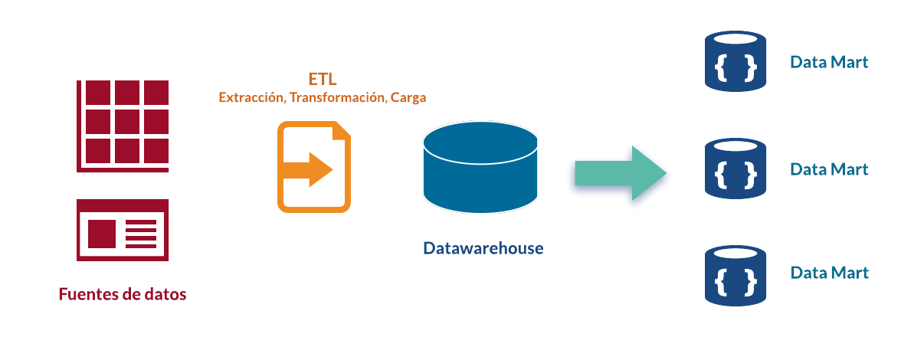
El Modelado de Base de Datos
Fuente: https://blogvisionarios.com/
El Modelado Dimensional es utilizado hoy en día en la mayoría de las soluciones de BI. Es una mezcla correcta de normalización y desnormalización, comúnmente llamada Normalización Dimensional. Se utiliza tanto para el diseño de Data Marts como de Data Warehouses. Y necesita que conozcas perfectamente los conceptos de Hechos y Dimensiones.

Slide 5
Modelado Dimensional: Trabajando con Hechos
Fuente: https://blogvisionarios.com/
Los Hechos en modelado dimensional están compuestos por los detalles del proceso de negocio a analizar, contienen datos numéricos y medidas (métricas) de Negocio a analizar. Contienen también elementos (claves externas) para contextualizar dichas medidas, como por ejemplo el producto, la fecha, el cliente, la cuenta contable, etc.
Las Tablas de Hechos (Fact Tables), son tablas que representan dicho proceso de negocio, por ejemplo, las ventas, las compras, las incidencias recibidas, los pagos, los apuntes contables, los clics sobre nuestro sitio web, etc. Veamos con más detalle los elementos que las componen:
Clave principal: identifica de forma única cada fila. Al igual que en los sistemas transaccionales toda tabla debe tener una clave principal, en una tabla de hechos puede tenerla o no, y esto tiene sus pros y sus contras, pero ambas posturas son defendibles.
Claves externas (Foreign Keys): apuntan hacia las claves principales (claves subrogadas) de cada una de las dimensiones que tienen relación con dicha tabla de hechos.
Medidas (Measures): representan columnas que contienen datos cuantificables, numéricos, que se pueden agregar. Por ejemplo, cantidad, importe, precio, margen, número de operaciones, etc.
Metadatos y linaje: nos permite obtener información adicional sobre la fila, como por ejemplo, que día se incorporó al Data Warehouse, de qué origen proviene (si tenemos varias fuentes), etc. No es necesario para el usuario de negocio, pero es interesante analizar en cada tabla de hechos qué nos aporta y si merece pena introducir algunas columnas de este tipo.
Las tablas de hechos, habitualmente son muy estrechas, tienen pocas columnas, además éstas son en su mayoría numéricas y de una longitud corta, de muy pocos bytes. Aunque sí que suelen ser muy largas, tienen un gran número de filas.

Slide 6
Modelado dimensional: Trabajando con dimensiones
Fuente: https://blogvisionarios.com/
Las Dimensiones en el modelado dimensional nos permiten contextualizar los hechos, agregando diferentes perspectivas de análisis a ellos. Si una agregación de una medida dos devuelve el valor 17.538 unidades, por sí sólo no nos dice nada, en cambio, si le agregamos las perspectivas tiempo, tienda y cliente, podríamos de decir que “hemos vendido 17.538 unidades en el mes de marzo de 2012, en la tienda de Murcia al cliente Juan López García”.
Las Tablas de Dimensiones son las almacenan la información de las dimensiones. Una dimensión contiene una serie de atributos o características, por las cuales podemos agrupar, rebanar o filtrar la información. A veces estos atributos están organizados en jerarquías que permiten analizar los datos de forma agrupada, dicha agrupación se realiza mediante relaciones uno a muchos (1:N). Por ejemplo, en una dimensión Fecha es fácil que encontremos una jerarquía formada por los atributos Año, Mes y Día, otra por Año, Semana y Día; en una dimensión Producto podemos encontrarnos una jerarquía formada por los atributos Categoría, Subcategoría y Producto. Como se ha podido comprobar en los ejemplos, se puede dar el caso de que exista más de una jerarquía para una misma dimensión.
Las tablas de dimensiones, por lo general son muy anchas (contienen muchos atributos, y éstos pueden tener bastantes caracteres cada uno) y cortas (suelen tener pocas filas)

Slide 7
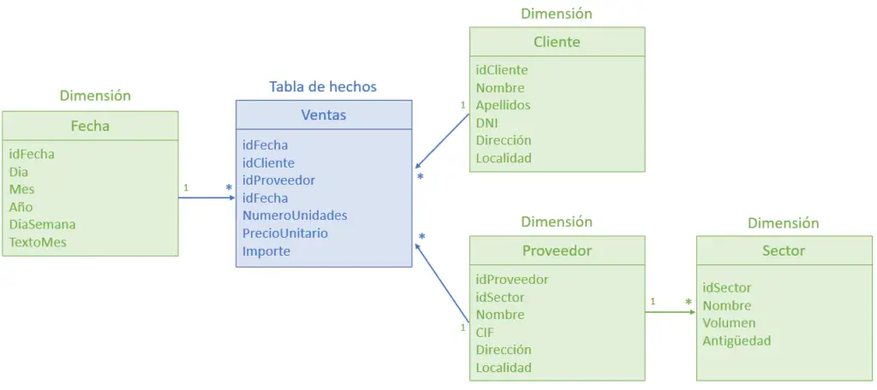
La forma en que ser relacionan las tablas puede dar lugar a modelos en estrella o en copo de nieve.
https://www.diegocalvo.es/

Slide 8
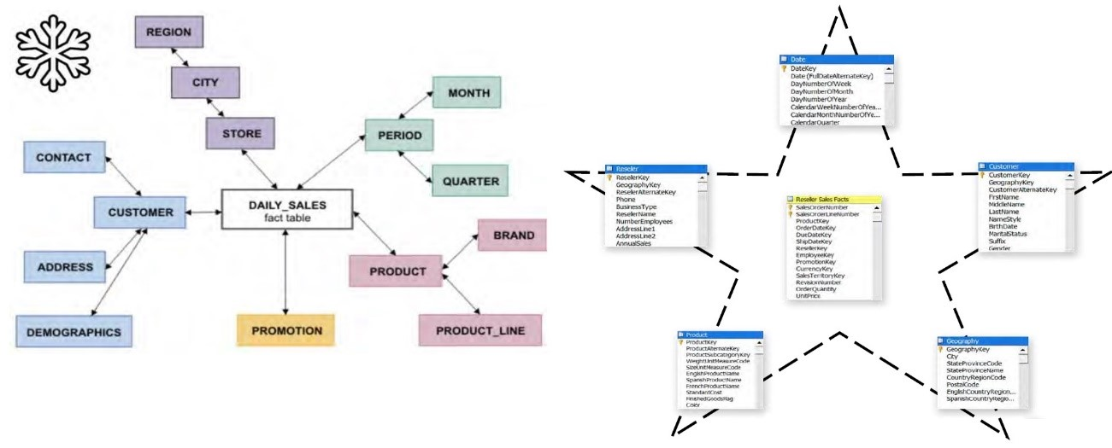
Base de datos multidimensional
https://www.dataprix.com/
Una base de datos multidimensional es una base de datos en donde su información se almacena en forma multidimensional, es decir, a través de tablas de hechos y tablas de dimensiones.
https://www.sqlybi.com/

Slide 9
Posible Solucion en:
Dentro de nuestro Gestor de Base de Datos SQL server, lo abrimos y hacemos una nueva consulta, en ella vamos a escribir los siguientes script, los cuales son lo que hemos estado analizando segun el documento que me han entregado.

Slide 10
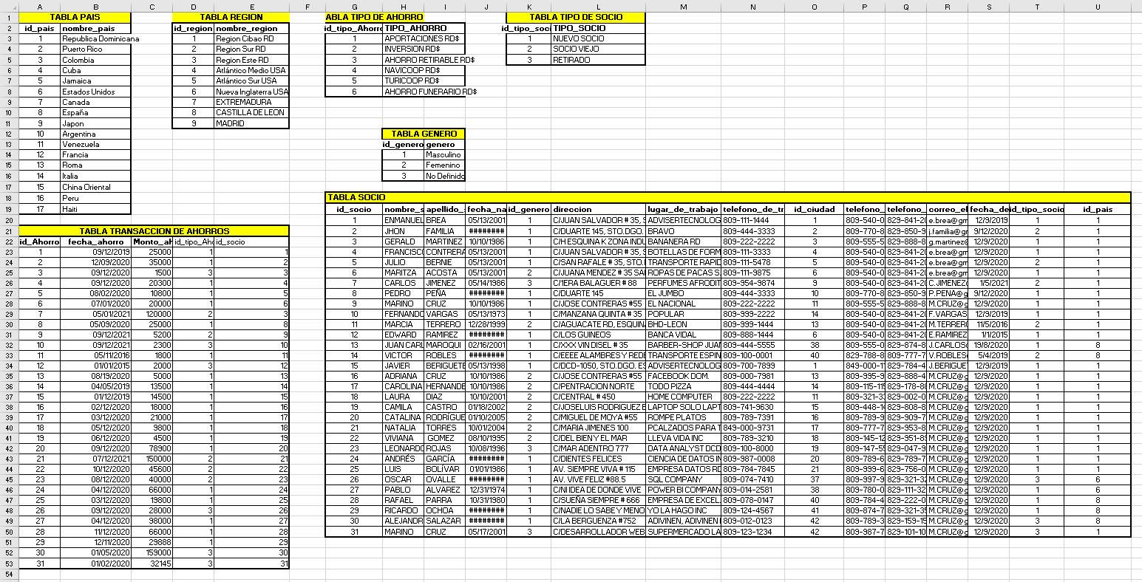
Según las Notas tomadas, has determinado con los documentos físicos y los de Excel la informacion y has creado un documento ahora con las tablas o entidades necesarias para tu modelo.

Slide 11


Ahora que ya hemos entendido el tema de las Bases de Datos con mira a un Modelo Funcional para el Analisis de Datos y Desarrollo Vamos a poner en practica estos conceptos.
--CREAR UNA BASE DE DATOS: DBCASO_COOPERATIVA
--BASE DE DATOS: DBCASO_COOPERATIVA
--Puede ser una abreviatura: DB_COOPERATIVA
CREATE DATABASE SOLUCION_CASO_COOPERATIVA;
GO
--USAR ESA BASE DE DATOS:
USE SOLUCION_CASO_COOPERATIVA;
GO
SOLUCION_CASO_COOPERATIVA

Slide 12

VAMOS A CREAR LAS TABLAS DE DIMENSIONES
--CREAMOS LA TABLA TIPO DE AHORRO:
CREATE TABLE TIPO_AHORRO(
id_tipo_Ahorro int identity(1,1) primary key,
TIPO_AHORRO varchar(30) not null,
);
--CREAMOS LA TABLA TIPO DE SOCIO:
CREATE TABLE TIPO_SOCIO(
id_tipo_socio int identity(1,1) primary key,
TIPO_SOCIO varchar(15) not null,
);
--CREAMOS LA TABLA CIUDAD:
CREATE TABLE REGION(
id_region int identity(1,1) primary key,
nombre_region varchar(20) not null,
);

Slide 13
--CREAMOS LA TABLA CIUDAD:
CREATE TABLE CIUDAD(
id_ciudad int identity(1,1) primary key,
nombre_ciudad varchar(30) not null,
id_region int not null,
id_pais int not null,
FOREIGN KEY (id_region) REFERENCES REGION (id_region),
);
--CREAMOS LA TABLA CIUDAD:
CREATE TABLE PAIS(
id_pais int identity(1,1) primary key,
nombre_pais varchar(20) not null,
);
--CREAMOS LA TABLA GENERO:
CREATE TABLE GENERO
(
id_genero int PRIMARY key identity,
genero varchar(10) NOT NULL,
)
GO

Slide 14
--CREAMOS LA TABLA TIPO DE AHORRO: QUE SERA NUESTRA TABLA DE HECHOS
CREATE TABLE AHORRO(
id_Ahorro int identity(1,1) primary key,
Monto_ahoro float not null, --5.5
id_tipo_Ahorro int,
id_socio int,
FOREIGN KEY (id_tipo_Ahorro) REFERENCES TIPO_AHORRO (id_tipo_Ahorro),
FOREIGN KEY (id_socio) REFERENCES SOCIO (id_socio)
);

Slide 15
--CREAMOS LA TABLA SOCIO O CLIENTE
create table SOCIO (
id_socio int identity(1,1) primary key,
nombre_socio varchar (30) not null,
apellido_socio varchar(50) not null,
fecha_nacimiento date,
id_genero int not null,
direccion varchar(100) not null,
lugar_de_trabajo varchar(100) not null,
telefono_de_trabajo varchar(15) not null,
id_ciudad int not null,
telefono_residencial varchar(15) not null,
telefono_movil varchar(15) not null,
correo_electronico varchar(30) not null,
fecha_de_ingreso date not null,
id_tipo_socio int not null,--2
id_pais int not null,
FOREIGN KEY (id_genero) REFERENCES GENERO (id_genero),
FOREIGN KEY (id_ciudad) REFERENCES CIUDAD (id_ciudad),
FOREIGN KEY (id_tipo_socio) REFERENCES TIPO_SOCIO (id_tipo_socio),
FOREIGN KEY (id_pais) REFERENCES PAIS (id_pais),
);
GO

Slide 16

Aqui hemos creado las tablas y las relaciones de los campos que tienen cada una con su respetivos tipos de datos y el valor de caractereres y restrinciones que soportaran las tablas.

Slide 17





Relaciones
El modo de relacionar registros entre tablas es por tanto mediante referencias, para lo cual se usan los identificadores definidos como claves primarias y foráneas.
Clave primaria
En el diseño de bases de datos relacionales, se llama clave primaria (Primary Key) a un campo o a una combinación de campos que identifica de forma única a cada fila de una tabla. Una clave primaria comprende de esta manera una columna o conjunto de columnas. No puede haber dos filas en una tabla que tengan la misma clave primaria.
Clave foránea
En el contexto de bases de datos relacionales, una clave foránea o clave ajena (o Foreign Key FK) es una limitación referencial entre dos tablas. La clave foránea identifica una columna o grupo de columnas en una tabla (tabla hija o referendo) que se refiere a una columna o grupo de columnas en otra tabla (tabla maestra o referenciada). Las columnas en la tabla referendo deben ser la clave primaria u otra clave candidata en la tabla referenciada.
Diagrama Relacional Base de Datos en Sql Server
Dentro de las opciones que nos ofrece nuestra base de datos, encontramos la opción Diagrama de la Base de Datos, que nos permite realizar las relaciones de las tablas en forma Gráfica. Para acceder a esta opción le damos click derecho y crearemos un nuevo Diagrama de Base de Datos.

Slide 18
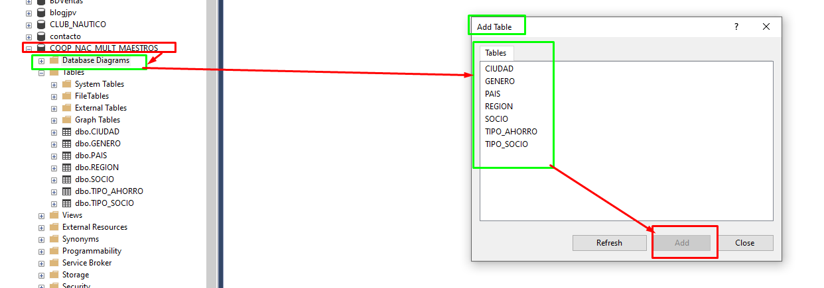
Al finalizer las tablas debemos ver como han quedado las relaciones en un diagrama, nos vamos a nuestra Base de datos, le damos +, luego donde dice database diagrams, y le damos un clic derecho, new database diagram, y nos saldran todas las tablas que hemos creado, la seleccionamos todas, y le damos add, o agregar, o add, esperamos que se agreguen al modelo de datos.

Slide 19
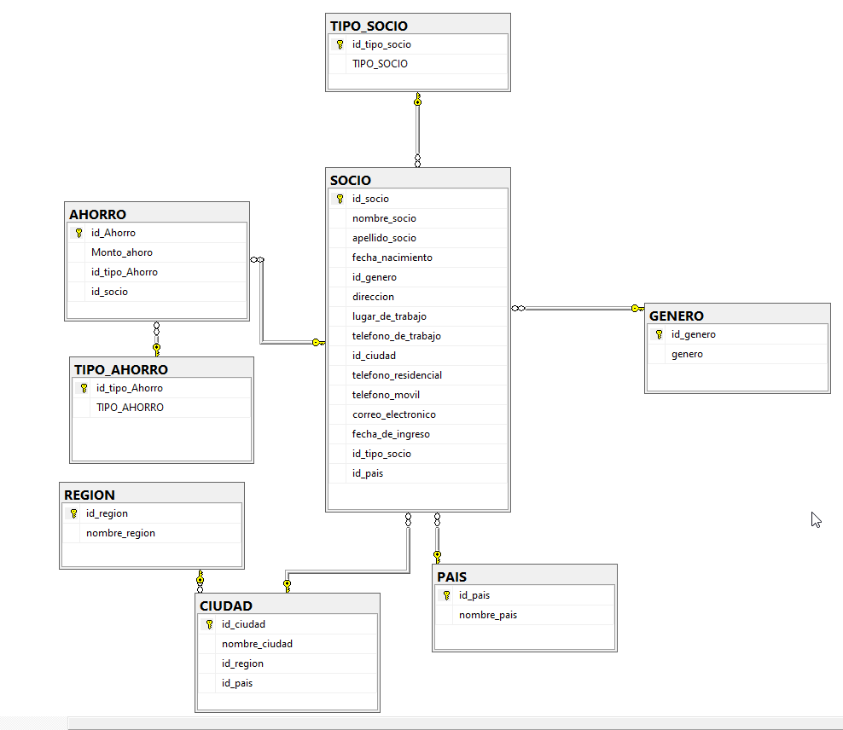
DIAGRAMA DE RELACION DE LA BASE DE DATOS:

Slide 20

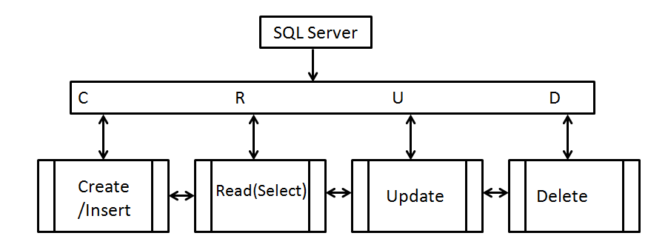

En programación de computadoras, crear, leer, actualizar y eliminar se le llama (CRUD), estas son las cuatro funciones básicas del almacenamiento persistente. A veces se utilizan palabras alternativas al definir las cuatro funciones básicas de CRUD, como recuperar en lugar de leer, modificar en lugar de actualizar o destruir en lugar de eliminar. CRUD también se usa a veces para describir las convenciones de la interfaz de usuario que facilitan la visualización, la búsqueda y el cambio de información; a menudo utilizando formularios e informes basados ​​en computadora.

Slide 21

El término probablemente fue popularizado por primera vez por James Martin en su libro de 1983 sobre la gestión del entorno de base de datos.
El acrónimo puede extenderse a CRUDL para cubrir la lista de grandes conjuntos de datos que aportan complejidad adicional, como la paginación, cuando los conjuntos de datos son demasiado grandes para guardarlos fácilmente en la memoria ".

Slide 22

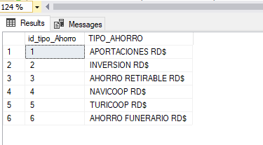
Vamos a insertar datos en nuestras Tablas, para esto usamos el Insert:
Ver para que sirve:
--Insertamos algunos registros a la tabla region:
INSERT INTO TIPO_AHORRO (TIPO_AHORRO) VALUES('APORTACIONES RD$');
INSERT INTO TIPO_AHORRO (TIPO_AHORRO) VALUES('INVERSION RD$');
INSERT INTO TIPO_AHORRO (TIPO_AHORRO) VALUES('AHORRO RETIRABLE RD$’);
INSERT INTO TIPO_AHORRO (TIPO_AHORRO) VALUES('NAVICOOP RD$');
INSERT INTO TIPO_AHORRO (TIPO_AHORRO) VALUES('TURICOOP RD$');
INSERT INTO TIPO_AHORRO (TIPO_AHORRO) VALUES('AHORRO FUNERARIO RD$');
--seleccionamos la tabla para ver como ha quedado:
select * from TIPO_AHORRO

Slide 23
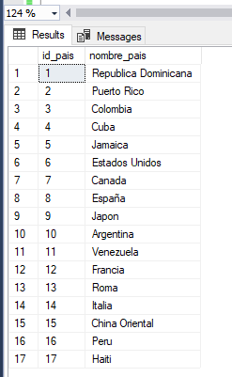
--Insertamos algunos registros:
INSERT into PAIS (nombre_pais) VALUES ('Republica Dominicana')
INSERT into PAIS (nombre_pais) VALUES ('Puerto Rico')
INSERT into PAIS (nombre_pais) VALUES ('Colombia')
INSERT into PAIS (nombre_pais) VALUES ('Cuba')
INSERT into PAIS (nombre_pais) VALUES ('Jamaica')
INSERT into PAIS (nombre_pais) VALUES ('Estados Unidos')
INSERT into PAIS (nombre_pais) VALUES ('Canada')
INSERT into PAIS (nombre_pais) VALUES ('España')
INSERT into PAIS (nombre_pais) VALUES ('Japon')
INSERT into PAIS (nombre_pais) VALUES ('Argentina')
INSERT into PAIS (nombre_pais) VALUES ('Venezuela')
INSERT into PAIS (nombre_pais) VALUES ('Francia')
INSERT into PAIS (nombre_pais) VALUES ('Roma')
INSERT into PAIS (nombre_pais) VALUES ('Italia')
INSERT into PAIS (nombre_pais) VALUES ('China Oriental')
INSERT into PAIS (nombre_pais) VALUES ('Peru')
INSERT into PAIS (nombre_pais) VALUES ('Haïti')
--seleccionamos la tabla para si los registros estan correctos:
select * from PAIS

Slide 24
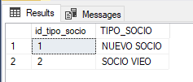
--Insertamos algunos registros a la tabla region:
INSERT INTO TIPO_SOCIO (TIPO_SOCIO) VALUES('NUEVO SOCIO')
INSERT INTO TIPO_SOCIO (TIPO_SOCIO) VALUES('SOCIO VIEO')
--seleccionamos la tabla para ver como ha quedado:
select * from TIPO_SOCIO

Slide 25
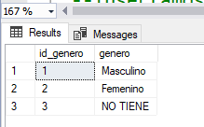
--Insertamos algunos registros:
INSERT INTO GENERO VALUES ('Masculino')
INSERT INTO GENERO VALUES ('Femenino')
INSERT INTO GENERO VALUES ('NO Definido')
--seleccionamos la tabla para si los registros estan correctos:
select * from GENERO

Slide 26
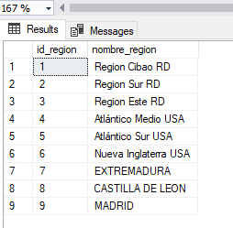
--Insertamos algunos registros a la tabla region:
INSERT INTO REGION(nombre_region)VALUES('Region Cibao RD');--Todo el Cibao y el Norte del Pais
INSERT INTO REGION(nombre_region)VALUES('Region Sur RD');--Toda Zona Sur del Pais
INSERT INTO REGION(nombre_region)VALUES('Region Este RD');--Toda la Parte Sureste del Pais Incluyendo y Santo Domingo
--REGIONES DE ESTADOS UNIDOS:
INSERT INTO REGION(nombre_region)VALUES('Atlántico Medio USA');
INSERT INTO REGION(nombre_region)VALUES('Atlántico Sur USA');
INSERT INTO REGION(nombre_region)VALUES('Nueva Inglaterra USA');
--REGIONES DE ESTADOS ESPAÑA:
INSERT INTO REGION(nombre_region)VALUES('EXTREMADURA');
INSERT INTO REGION(nombre_region)VALUES('CASTILLA DE LEON');
INSERT INTO REGION(nombre_region)VALUES('MADRID');

Slide 27
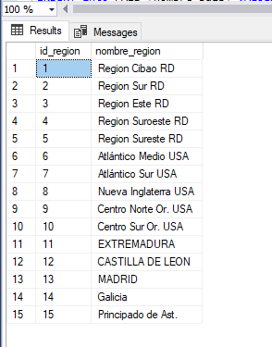
--REGIONES DE ESTADOS UNIDOS:
INSERT INTO REGION(nombre_region)VALUES('Atlántico Medio USA');
INSERT INTO REGION(nombre_region)VALUES('Atlántico Sur USA');
INSERT INTO REGION(nombre_region)VALUES('Nueva Inglaterra USA');
INSERT INTO REGION(nombre_region)VALUES('Centro Norte Or. USA');
INSERT INTO REGION(nombre_region)VALUES('Centro Sur Or. USA');

Slide 28
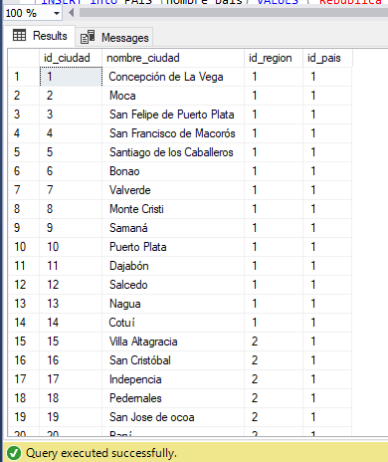
--Insertamos algunos registros a la tabla CUIDAD:
--REGION DEL CIBAO-SUR-NORDESTE-NORTE:
INSERT INTO ciudad (nombre_ciudad,id_region, id_pais) VALUES('Concepción de La Vega',1,1);
INSERT INTO ciudad (nombre_ciudad,id_region, id_pais) VALUES('Moca',1,1);
INSERT INTO ciudad (nombre_ciudad,id_region, id_pais) VALUES('San Felipe de Puerto Plata',1,1);
INSERT INTO ciudad (nombre_ciudad,id_region, id_pais) VALUES('San Francisco de Macorós',1,1);
INSERT INTO ciudad (nombre_ciudad,id_region, id_pais) VALUES('Santiago de los Caballeros',1,1);
INSERT INTO ciudad (nombre_ciudad,id_region, id_pais) VALUES('Bonao',1,1);
INSERT INTO ciudad (nombre_ciudad,id_region, id_pais) VALUES('Valverde',1,1);
INSERT INTO ciudad (nombre_ciudad,id_region, id_pais) VALUES('Monte Cristi',1,1);
INSERT INTO ciudad (nombre_ciudad,id_region, id_pais) VALUES('Samaná',1,1);
INSERT INTO ciudad (nombre_ciudad,id_region, id_pais) VALUES('Puerto Plata',1,1);
INSERT INTO ciudad (nombre_ciudad,id_region, id_pais) VALUES('Dajabón',1,1);
INSERT INTO ciudad (nombre_ciudad,id_region, id_pais) VALUES('Salcedo',1,1);
INSERT INTO ciudad (nombre_ciudad,id_region, id_pais) VALUES('Nagua',1,1);
INSERT INTO ciudad (nombre_ciudad,id_region, id_pais) VALUES('Cotuí',1,1);
--REGION DEL SUR:
INSERT INTO ciudad (nombre_ciudad,id_region, id_pais)VALUES('Villa Altagracia',2,1);
INSERT INTO ciudad (nombre_ciudad,id_region, id_pais)VALUES('San Cristóbal',2,1);
INSERT INTO ciudad (nombre_ciudad,id_region, id_pais)VALUES('Indepencia',2,1);
INSERT INTO ciudad (nombre_ciudad,id_region, id_pais)VALUES('Pedernales ',2,1);
INSERT INTO ciudad (nombre_ciudad,id_region, id_pais)VALUES('San Jose de ocoa',2,1);
INSERT INTO ciudad (nombre_ciudad,id_region, id_pais)VALUES('Baní',2,1);
INSERT INTO ciudad (nombre_ciudad,id_region, id_pais)VALUES('Azua',2,1);
INSERT INTO ciudad (nombre_ciudad,id_region, id_pais)VALUES('Bajos de Haina',2,1);
INSERT INTO ciudad (nombre_ciudad,id_region, id_pais)VALUES('Santa Cruz de Barahona',2,1);
INSERT INTO ciudad (nombre_ciudad,id_region, id_pais)VALUES('Loma de Cabrera',2,1);
INSERT INTO ciudad (nombre_ciudad,id_region, id_pais)VALUES('San Juan de la Maguana',2,1);
INSERT INTO ciudad (nombre_ciudad,id_region, id_pais)VALUES('Bahoruco-Neiba',2,1);

Slide 29
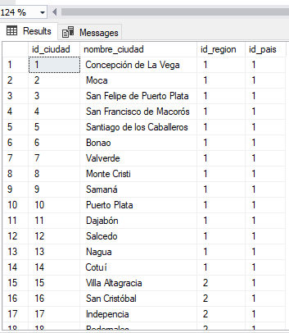
--REGION DEL ESTE:
INSERT INTO ciudad (nombre_ciudad,id_region, id_pais)VALUES('Santo Domingo DN',3,1);
INSERT INTO ciudad (nombre_ciudad,id_region, id_pais)VALUES('Santo Domingo Oeste',3,1);
INSERT INTO ciudad (nombre_ciudad,id_region, id_pais)VALUES('Santo Domingo Este',3,1);
INSERT INTO ciudad (nombre_ciudad,id_region, id_pais)VALUES('Santo Domingo Norte',3,1);
INSERT INTO ciudad (nombre_ciudad,id_region, id_pais)VALUES('San Pedro de Macorós',3,1);
INSERT INTO ciudad (nombre_ciudad,id_region, id_pais)VALUES('La Romana',3,1);
INSERT INTO ciudad (nombre_ciudad,id_region, id_pais)VALUES('Salva león de Higuey',3,1);
INSERT INTO ciudad (nombre_ciudad,id_region, id_pais)VALUES('Punta Cana',3,1);
INSERT INTO ciudad (nombre_ciudad,id_region, id_pais)VALUES('El Seibo',3,1);
INSERT INTO ciudad (nombre_ciudad,id_region, id_pais)VALUES('Hato Mayor',3,1);
--REGION DE NUEVA INGLATERRA:
INSERT INTO ciudad (nombre_ciudad,id_region, id_pais)VALUES('Maine',6,1);
INSERT INTO ciudad (nombre_ciudad,id_region, id_pais)VALUES('Nuevo Hampshire',6,1);
INSERT INTO ciudad (nombre_ciudad,id_region, id_pais)VALUES('Vermont',6,1);
INSERT INTO ciudad (nombre_ciudad,id_region, id_pais)VALUES('Massachusetts',6,1);
INSERT INTO ciudad (nombre_ciudad,id_region, id_pais)VALUES('Connecticut',6,1);
INSERT INTO ciudad (nombre_ciudad,id_region, id_pais)VALUES('Rhode Island',6,1);
--REGION DE ATLANTICO MEDIO:
INSERT INTO ciudad (nombre_ciudad,id_region, id_pais)VALUES('Nueva York',7,1);
INSERT INTO ciudad (nombre_ciudad,id_region, id_pais)VALUES('Pensilvania',7,1);
INSERT INTO ciudad (nombre_ciudad,id_region, id_pais)VALUES('Nueva Jersey',7,1);

Slide 30
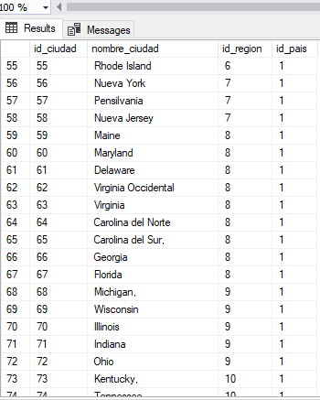
----REGION DE ATLANTICO SUR:
INSERT INTO ciudad (nombre_ciudad,id_region, id_pais)VALUES('Maine',8,1);
INSERT INTO ciudad (nombre_ciudad,id_region, id_pais)VALUES('Maryland',8,1);
INSERT INTO ciudad (nombre_ciudad,id_region, id_pais)VALUES('Delaware',8,1);
INSERT INTO ciudad (nombre_ciudad,id_region, id_pais)VALUES('Virginia Occidental',8,1);
INSERT INTO ciudad (nombre_ciudad,id_region, id_pais)VALUES('Virginia',8,1);
INSERT INTO ciudad (nombre_ciudad,id_region, id_pais)VALUES('Carolina del Norte',8,1);
INSERT INTO ciudad (nombre_ciudad,id_region, id_pais)VALUES('Carolina del Sur,',8,1);
INSERT INTO ciudad (nombre_ciudad,id_region, id_pais)VALUES('Georgia',8,1);
INSERT INTO ciudad (nombre_ciudad,id_region, id_pais)VALUES('Florida',8,1);
---CENTRO NORTE ORIENTAL
INSERT INTO ciudad (nombre_ciudad,id_region, id_pais)VALUES('Michigan,',9,1);
INSERT INTO ciudad (nombre_ciudad,id_region, id_pais)VALUES('Wisconsin',9,1);
INSERT INTO ciudad (nombre_ciudad,id_region, id_pais)VALUES('Illinois',9,1);
INSERT INTO ciudad (nombre_ciudad,id_region, id_pais)VALUES('Indiana',9,1);
INSERT INTO ciudad (nombre_ciudad,id_region, id_pais)VALUES('Ohio',9,1);
--CENTRO SUR ORIENTAL
INSERT INTO ciudad (nombre_ciudad,id_region, id_pais)VALUES('Kentucky,',10,1);
INSERT INTO ciudad (nombre_ciudad,id_region, id_pais)VALUES('Tennessee',10,1);
INSERT INTO ciudad (nombre_ciudad,id_region, id_pais)VALUES('Alabama',10,1);
INSERT INTO ciudad (nombre_ciudad,id_region, id_pais)VALUES('Misisipi',10,1);
--CIUDADES DE PAISES COMO ESPAÑA, USA, FRANCIA:
INSERT INTO ciudad (nombre_ciudad,id_region, id_pais)VALUES('Nueva York',4,6);
INSERT INTO ciudad (nombre_ciudad,id_region, id_pais)VALUES('Maryland',5,6);
INSERT INTO ciudad (nombre_ciudad,id_region, id_pais)VALUES('Massachusetts',6,6);
INSERT INTO ciudad (nombre_ciudad,id_region, id_pais)VALUES('CACERES',7,8);
INSERT INTO ciudad (nombre_ciudad,id_region, id_pais)VALUES('LEON',8,8);
INSERT INTO ciudad (nombre_ciudad,id_region, id_pais)VALUES('MADRID',9,8);

Slide 31
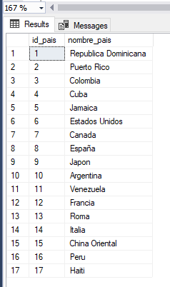
--Insertamos algunos registros:
INSERT into PAIS (nombre_pais) VALUES ('Republica Dominicana')
INSERT into PAIS (nombre_pais) VALUES ('Puerto Rico')
INSERT into PAIS (nombre_pais) VALUES ('Colombia')
INSERT into PAIS (nombre_pais) VALUES ('Cuba')
INSERT into PAIS (nombre_pais) VALUES ('Jamaica')
INSERT into PAIS (nombre_pais) VALUES ('Estados Unidos')
INSERT into PAIS (nombre_pais) VALUES ('Canada')
INSERT into PAIS (nombre_pais) VALUES ('España')
INSERT into PAIS (nombre_pais) VALUES ('Japon')
INSERT into PAIS (nombre_pais) VALUES ('Argentina')
INSERT into PAIS (nombre_pais) VALUES ('Venezuela')
INSERT into PAIS (nombre_pais) VALUES ('Francia')
INSERT into PAIS (nombre_pais) VALUES ('Roma')
INSERT into PAIS (nombre_pais) VALUES ('Italia')
INSERT into PAIS (nombre_pais) VALUES ('China Oriental')
INSERT into PAIS (nombre_pais) VALUES ('Peru')
INSERT into PAIS (nombre_pais) VALUES ('Haiti')

Slide 32
--Insertamos algunos registros a la tabla SOCIO:
INSERT INTO SOCIO VALUES(1,'ENMANUEL','BREA','13-05-2001','1','C/JUAN SALVADOR # 35, STO.DGO. ESTE','ADVISERTECNOLOGY','809-111-1444','1','809-540-0000','829-841-2011','e.brea@gmail.com','12-09-2019','1','1')
INSERT INTO SOCIO VALUES(2,'JHON','FAMILIA','19-02-2002','1','C/DUARTE 145, STO.DGO. DN','BRAVO','809-444-3333','2','809-770-8080','829-850-9852','j.familia@gmail.com','09-12-2020','2','1')
INSERT INTO SOCIO VALUES(3,'GERALD','MARTINEZ','10-10-1986','1','C/H ESQUINA K ZONA INDUSTRIAL','BANANERA RD','809-222-2222','3','809-555-5555','829-888-8888','g.martinez@gmail.com','12-09-2020','1','1')
INSERT INTO SOCIO VALUES(4,'FRANCISCO','CONTRERAS','13-05-2001','1','C/JUAN SALVADOR # 35, STO.DGO. ESTE','BOTELLAS DE FORMAS','809-111-3333','4','809-540-0000','829-841-2011','e.brea@gmail.com','12-09-2020','1','1')
INSERT INTO SOCIO VALUES(5,'JULIO','BERNIE','13-05-2001','1','C/SAN RAFALE # 35, STO.DGO','TRANSPORTE RAPIDO RD','809-111-5478','5','809-540-0000','829-841-2011','e.brea@gmail.com','12-09-2020','2','1')
INSERT INTO SOCIO VALUES(6,'MARITZA','ACOSTA','13-05-2001','2','C/JUANA MENDEZ # 35 SAN JUAN','ROPAS DE PACAS S.A','809-111-9875','6','809-540-0000','829-841-2011','e.brea@gmail.com','12-09-2020','1','1')
INSERT INTO SOCIO VALUES(7,'CARLOS','JIMENEZ','14-05-1986','3','C/1ERA BALAGUER # 88','PERFUMES AFRODITA','809-954-9874','9','809-540-0000','829-841-2011','C.JIMENEZ@gmail.com','01-05-2021','2','1')
INSERT INTO SOCIO VALUES(8,'PEDRO','PEÑA','22-03-1996','1','C/DUARTE 145','EL JUMBO','809-444-3333','10','809-770-8080','829-850-9852','P.PENA@gmail.com','09-12-2020','1','1')
INSERT INTO SOCIO VALUES(9,'MARINO','CRUZ','10-10-1986','1','C/JOSE CONTRERAS #55','EL NACIONAL','809-222-2222','11','809-555-5555','829-888-8888','M.CRUZ@gmail.com','12-09-2020','1','1')
INSERT INTO SOCIO VALUES(10,'FERNANDO','VARGAS','13-05-1973','1','C/MANZANA QUINTA # 35','POPULAR','809-999-2222','14','809-540-0000','829-841-2011','F.VARGAS@gmail.com','12-09-2019','1','1')
INSERT INTO SOCIO VALUES(11,'MARCIA','TERRERO','28-12-1999','2','C/AGUACATE RD, ESQUINA # 35','BHD-LEON','809-999-1444','13','809-540-0000','829-841-2011','M.TERRERO@gmail.com','11-05-2016','2','1')
INSERT INTO SOCIO VALUES(12,'EDWARD','RAMIREZ','16-05-2000','1','C/LOS GUINEOS','BANCA VIDAL','809-888-1444','6','809-540-0000','829-841-2011','E.RAMIREZ@gmail.com','01-01-2015','1','1')
INSERT INTO SOCIO VALUES(13,'JUAN CARLOS','MAROQUI','16-02-2001','1','C/XXX VIN DISEL # 35','BARBER-SHOP JUAN','809-444-5555','38','809-555-0511','829-874-8741','J.CARLOS@gmail.com','19-08-2020','1','8')
INSERT INTO SOCIO VALUES(14,'VICTOR','ROBLES','02-05-1996','1','C/EEEE ALAMBRES Y REDES# 35','TRANSPORTE ESPINAL','809-100-0001','40','829-788-8877','809-777-7777','V.ROBLES@gmail.com','05-04-2019','2','8')
INSERT INTO SOCIO VALUES(15,'JAVIER','BERIGUETE','13-05-1998','1','C/DCD-1050, STO.DGO. ESTE','ADVISERTECNOLOGY','809-700-7899','1','849-000-1111','829-784-4567','J.BERIGUETE@gmail.com','12-09-2019','1','1')
INSERT INTO SOCIO VALUES(16,'ADRIANA','CRUZ','10-10-1986','2','C/JOSE CONTRERAS #55','FACEBOOK DOM.','809-000-7981','13','809-995-9995','829-888-4444','M.CRUZ@gmail.com','12-09-2020','1','1')
INSERT INTO SOCIO VALUES(17,'CAROLINA','HERNANDEZ','10-10-1986','2','C/PENTRACION NORTE','TODO PIZZA','809-444-4444','14','809-115-1155','829-178-8888','M.CRUZ@gmail.com','12-09-2020','1','1')
INSERT INTO SOCIO VALUES(18,'LAURA','DIAZ','10-10-2001','2','C/CENTRAL # 450','HOME COMPUTER','809-222-2222','11','809-321-3322','829-002-0001','M.CRUZ@gmail.com','12-09-2020','1','1')
INSERT INTO SOCIO VALUES(19,'CAMILA','CASTRO ','18-01-2002','2','C/JOSELUIS RODRIGUEZ ESQ. 32','LAPTOP SOLO LAPTOP','809-741-9630','15','809-448-1440','829-808-8080','M.CRUZ@gmail.com','12-09-2020','1','1')
INSERT INTO SOCIO VALUES(20,'CATALINA','RODRÍGUEZ','10-01-2005','2','C/MIGUEL DE MOYA #55','ROMPE PLATOS','809-789-7391','16','809-789-9990','829-909-7890','M.CRUZ@gmail.com','12-09-2020','1','1')
INSERT INTO SOCIO VALUES(21,'NATALIA','TORRES','01-10-2004','2','C/MARIA JIMENES 100','PCALZADOS PARA TI RD','849-000-9731','17','809-777-7575','829-953-8901','M.CRUZ@gmail.com','12-09-2020','1','1')
INSERT INTO SOCIO VALUES(22,'VIVIANA',' GOMEZ','10-08-1995','2','C/DEL BIEN Y EL MAR','LLEVA VIDA INC','809-789-3210','18','809-145-1210','829-951-8903','M.CRUZ@gmail.com','12-09-2020','1','1')
INSERT INTO SOCIO VALUES(23,'LEONARDO','ROJAS ','08-10-1996','3','C/MAR ADENTRO 777','DATA ANALYST DCD','809-100-8000','19','809-147-5555','829-047-9087','M.CRUZ@gmail.com','12-09-2020','1','1')
INSERT INTO SOCIO VALUES(24,'ANDRÉS','GARCÍA','09-09-1999','1','C/DIENTES FELICES','CIENCIA DE DATOS INC','809-987-0008','20','809-789-6547','829-789-7700','M.CRUZ@gmail.com','12-09-2020','1','1')
INSERT INTO SOCIO VALUES(25,'LUIS','BOLÍVAR','01-01-1986','1','AV. SIEMPRE VIVA # 115','EMPRESA DATOS RD','809-784-7845','21','809-999-6665','829-756-0077','M.CRUZ@gmail.com','12-09-2020','1','1')
INSERT INTO SOCIO VALUES(26,'OSCAR','OVALLE','15-03-2003','1','AV. VIVE FELIZ #88.5','SQL COMPANY','809-074-7410','37','809-997-999','829-321-3210','M.CRUZ@gmail.com','12-09-2020','1','6')
INSERT INTO SOCIO VALUES(27,'PABLO','ALVAREZ','31-12-1974','1','C/NI IDEA DE DONDE VIVE','POWER BI COMPANY','809-014-2581','38','809-780-0009','829-111-3214','M.CRUZ@gmail.com','12-09-2020','3','6')
INSERT INTO SOCIO VALUES(28,'RAFAEL','PARRA','31-10-1980','1','C/SUEÑA SIEMPRE # 666','EMPRESA DE EXCEL.COM','809-078-0147','40','809-784-4578','829-222-0149','M.CRUZ@gmail.com','12-09-2020','1','8')
INSERT INTO SOCIO VALUES(29,'RICARDO','OCHOA','03-09-2005','1','C/NADIE LO SABE Y MENOS #400','YO LA HAGO INC','809-124-4567','41','809-874-7489','829-321-3571','M.CRUZ@gmail.com','12-09-2020','1','8')
INSERT INTO SOCIO VALUES(30,'ALEJANDRO','SALAZAR','09-09-2001','1','C/LA BERGUENZA #752','ADIVINEN, ADIVINEN INC','809-012-0123','42','809-789-3214','829-159-1590','M.CRUZ@gmail.com','12-09-2020','3','8')
INSERT INTO SOCIO VALUES(31,'MARINO','CRUZ','17-05-2001','3','C/DESARROLLADOR WEB','SUPERMERCADO LAURA','809-123-1234','42','809-987-7894','829-101-1011','M.CRUZ@gmail.com','12-09-2020','3','8')

Slide 33
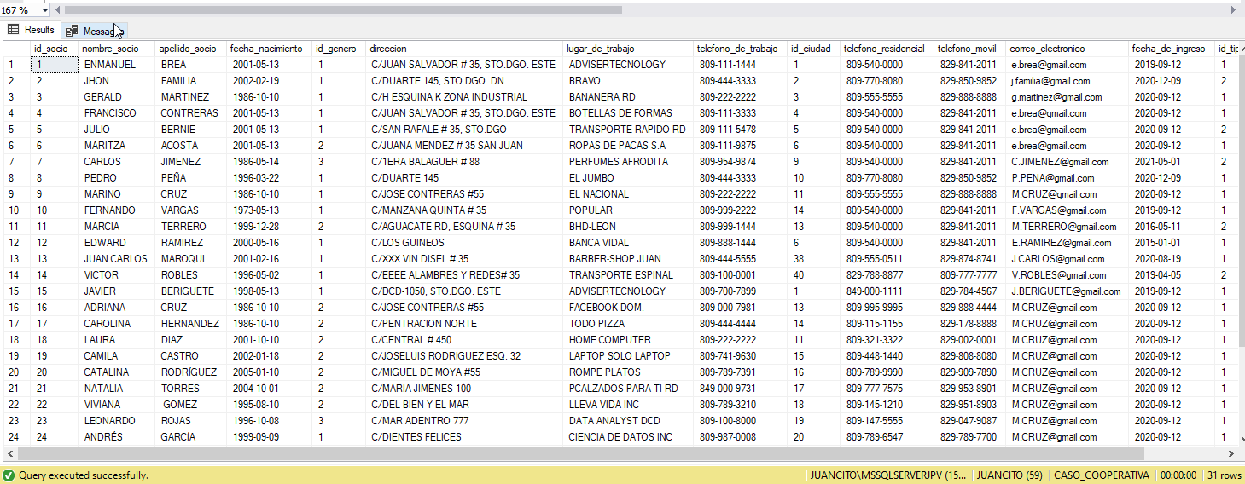
-- SELECCIONAMOS LA TABLA SOCIO PARA VER SUS REGISTROS:
select * from SOCIO

Slide 34
--INSERTAMOS DATOS EN LA TABLA TRANSACCIONES:
INSERT INTO AHORRO (id_Ahorro,fecha_ahorro, Monto_ahoro, id_tipo_Ahorro, id_socio) VALUES (1,'2019-09-12','25000','1','1')
INSERT INTO AHORRO (id_Ahorro,fecha_ahorro, Monto_ahoro, id_tipo_Ahorro, id_socio) VALUES (2,'2020-12-09','35000','1','2')
INSERT INTO AHORRO (id_Ahorro,fecha_ahorro, Monto_ahoro, id_tipo_Ahorro, id_socio) VALUES (3,'2020-09-12','1500','3','3')
INSERT INTO AHORRO (id_Ahorro,fecha_ahorro, Monto_ahoro, id_tipo_Ahorro, id_socio) VALUES (4,'2020-09-12','20300','1','4')
INSERT INTO AHORRO (id_Ahorro,fecha_ahorro, Monto_ahoro, id_tipo_Ahorro, id_socio) VALUES (5,'2020-8-2','10800','1','5')
INSERT INTO AHORRO (id_Ahorro,fecha_ahorro, Monto_ahoro, id_tipo_Ahorro, id_socio) VALUES (6,'2020-7-1','20000','1','6')
INSERT INTO AHORRO (id_Ahorro,fecha_ahorro, Monto_ahoro, id_tipo_Ahorro, id_socio) VALUES (7,'2021-05-01','120000','2','3')
INSERT INTO AHORRO (id_Ahorro,fecha_ahorro, Monto_ahoro, id_tipo_Ahorro, id_socio) VALUES (8,'2020-05-09','25000','1','8')
INSERT INTO AHORRO (id_Ahorro,fecha_ahorro, Monto_ahoro, id_tipo_Ahorro, id_socio) VALUES (9,'2021-09-12','5200','2','9')
INSERT INTO AHORRO (id_Ahorro,fecha_ahorro, Monto_ahoro, id_tipo_Ahorro, id_socio) VALUES (10,'2021-09-12','2300','3','10')
INSERT INTO AHORRO (id_Ahorro,fecha_ahorro, Monto_ahoro, id_tipo_Ahorro, id_socio) VALUES (11,'2016-05-11','1800','1','11')
INSERT INTO AHORRO (id_Ahorro,fecha_ahorro, Monto_ahoro, id_tipo_Ahorro, id_socio) VALUES (12,'2015-01-01','2000','3','12')
INSERT INTO AHORRO (id_Ahorro,fecha_ahorro, Monto_ahoro, id_tipo_Ahorro, id_socio) VALUES (13,'2020-08-19','5000','1','13')
INSERT INTO AHORRO (id_Ahorro,fecha_ahorro, Monto_ahoro, id_tipo_Ahorro, id_socio) VALUES (14,'2019-04-05','13500','1','14')
INSERT INTO AHORRO (id_Ahorro,fecha_ahorro, Monto_ahoro, id_tipo_Ahorro, id_socio) VALUES (15,'2019-01-12','14500','1','15')
INSERT INTO AHORRO (id_Ahorro,fecha_ahorro, Monto_ahoro, id_tipo_Ahorro, id_socio) VALUES (16,'2020-02-12','18000','1','16')
INSERT INTO AHORRO (id_Ahorro,fecha_ahorro, Monto_ahoro, id_tipo_Ahorro, id_socio) VALUES (17,'2020-03-12','21000','1','17')
INSERT INTO AHORRO (id_Ahorro,fecha_ahorro, Monto_ahoro, id_tipo_Ahorro, id_socio) VALUES (18,'2020-05-12','9800','1','18')
INSERT INTO AHORRO (id_Ahorro,fecha_ahorro, Monto_ahoro, id_tipo_Ahorro, id_socio) VALUES (19,'2020-06-12','4500','1','19')
INSERT INTO AHORRO (id_Ahorro,fecha_ahorro, Monto_ahoro, id_tipo_Ahorro, id_socio) VALUES (20,'2020-09-12','78900','1','20')
INSERT INTO AHORRO (id_Ahorro,fecha_ahorro, Monto_ahoro, id_tipo_Ahorro, id_socio) VALUES (21,'2021-07-12','150000','2','21')
INSERT INTO AHORRO (id_Ahorro,fecha_ahorro, Monto_ahoro, id_tipo_Ahorro, id_socio) VALUES (22,'2020-10-12','45600','2','22')
INSERT INTO AHORRO (id_Ahorro,fecha_ahorro, Monto_ahoro, id_tipo_Ahorro, id_socio) VALUES (23,'2020-8-12','40000','2','23')
INSERT INTO AHORRO (id_Ahorro,fecha_ahorro, Monto_ahoro, id_tipo_Ahorro, id_socio) VALUES (24,'2020-04-12','66000','1','24')
INSERT INTO AHORRO (id_Ahorro,fecha_ahorro, Monto_ahoro, id_tipo_Ahorro, id_socio) VALUES (25,'2020-03-12','19800','1','25')
INSERT INTO AHORRO (id_Ahorro,fecha_ahorro, Monto_ahoro, id_tipo_Ahorro, id_socio) VALUES (26,'2020-09-12','28000','3','26')
INSERT INTO AHORRO (id_Ahorro,fecha_ahorro, Monto_ahoro, id_tipo_Ahorro, id_socio) VALUES (27,'2020-04-12','98000','1','27')
INSERT INTO AHORRO (id_Ahorro,fecha_ahorro, Monto_ahoro, id_tipo_Ahorro, id_socio) VALUES (28,'2020-11-12','66000','1','28')
INSERT INTO AHORRO (id_Ahorro,fecha_ahorro, Monto_ahoro, id_tipo_Ahorro, id_socio) VALUES (29,'2020-12-11','29888','1','29')
INSERT INTO AHORRO (id_Ahorro,fecha_ahorro, Monto_ahoro, id_tipo_Ahorro, id_socio) VALUES (30,'2020-01-05','159000','3','30')
INSERT INTO AHORRO (id_Ahorro,fecha_ahorro, Monto_ahoro, id_tipo_Ahorro, id_socio) VALUES (31,'2020-01-02','32145','3','31')

Slide 35

Ahora vamos a utilizar la sentencia Select -
--SELECCIONAMOS TODAS LAS TABLES Y VEMOS SUS DATOS:
SELECT * FROM PAIS
SELECT * FROM REGION
SELECT * FROM CIUDAD
SELECT * FROM TIPO_AHORRO
SELECT * FROM TIPO_SOCIO
SELECT * FROM SOCIO
SELECT * FROM GENERO
select * from AHORRO

Slide 36

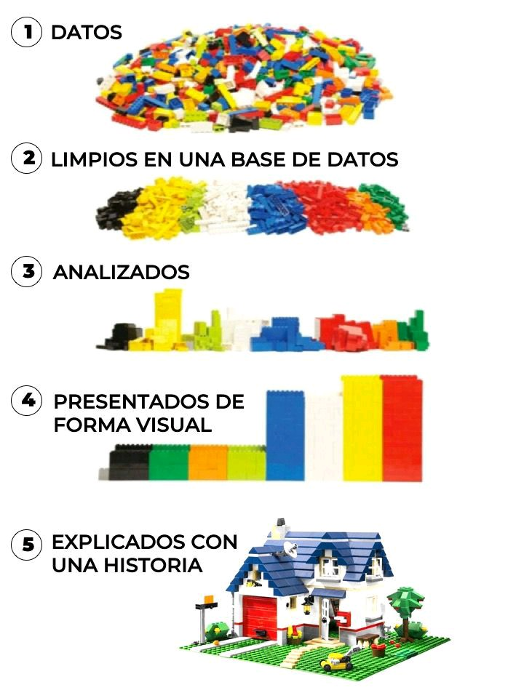

Slide 37
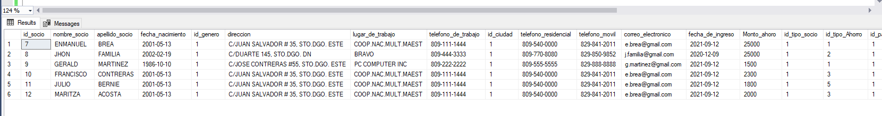
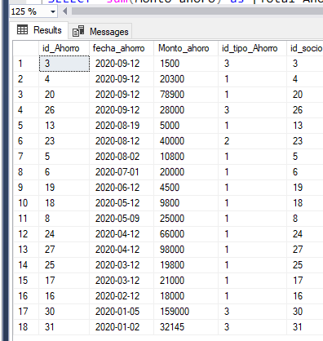
--SELECCIONAMOS LA TABLA SOCIO Y VEMOS TODOS SUS DATOS.
SELECT * FROM SOCIO
-- SELECCIONAMOS LA TABLA PARA VER SUS REGISTROS:
SELECT * FROM AHORRO where fecha_ahorro BETWEEN '2020-01-01' and '2020-09-12'
ORDER BY fecha_ahorro DESC

Slide 38
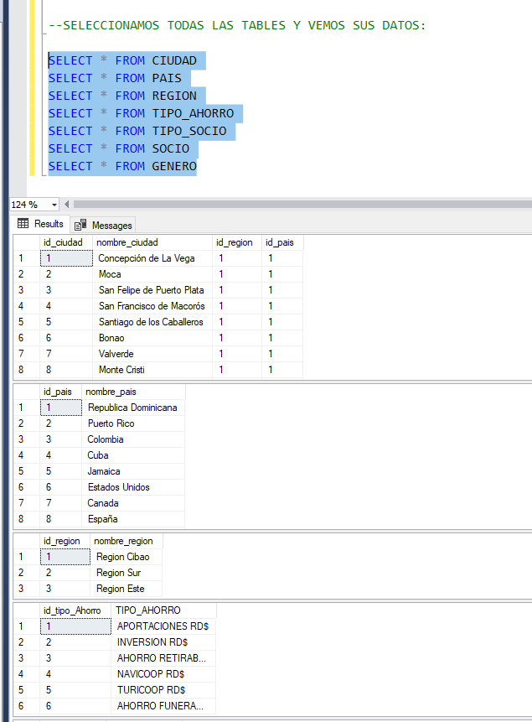
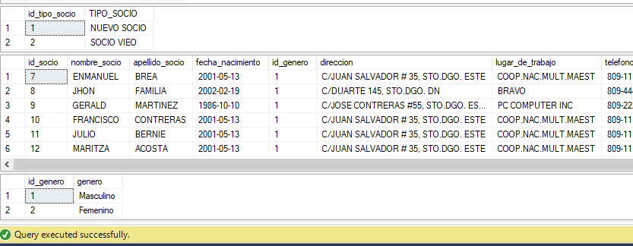
--SELECCIONAMOS TODAS LAS TABLES Y VEMOS SUS DATOS:
SELECT * FROM CIUDAD
SELECT * FROM PAIS
SELECT * FROM REGION
SELECT * FROM TIPO_AHORRO
SELECT * FROM TIPO_SOCIO
SELECT * FROM SOCIO
SELECT * FROM GENERO

Slide 39
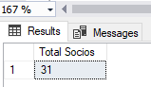
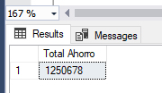
--MOSTRAR LA CANTIDAD TOTAL DE SOCICIOS:
select count(*) as [Total Socios] FROM SOCIO
--MOSTRAR LA CANTIDAD TOTAL DE AHORROS:
SELECT sum(Monto_ahoro) as [Total Ahorro] from AHORRO

Slide 40
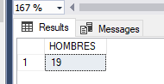
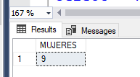
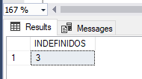
-- CUANTOS SOCIOS SON HOMBRES:
select COUNT(*) AS 'HOMBRES' from SOCIO where id_genero='1’
-- CUANTOS SOCIOS SON MUJERES:
select COUNT(*) AS 'MUJERES' from SOCIO where id_genero=‘2’
-- CUANTOS SOCIOS SON INDEFINIDOS:
select COUNT(*) AS 'INDEFINIDOS' from SOCIO where id_genero='3'

Slide 41
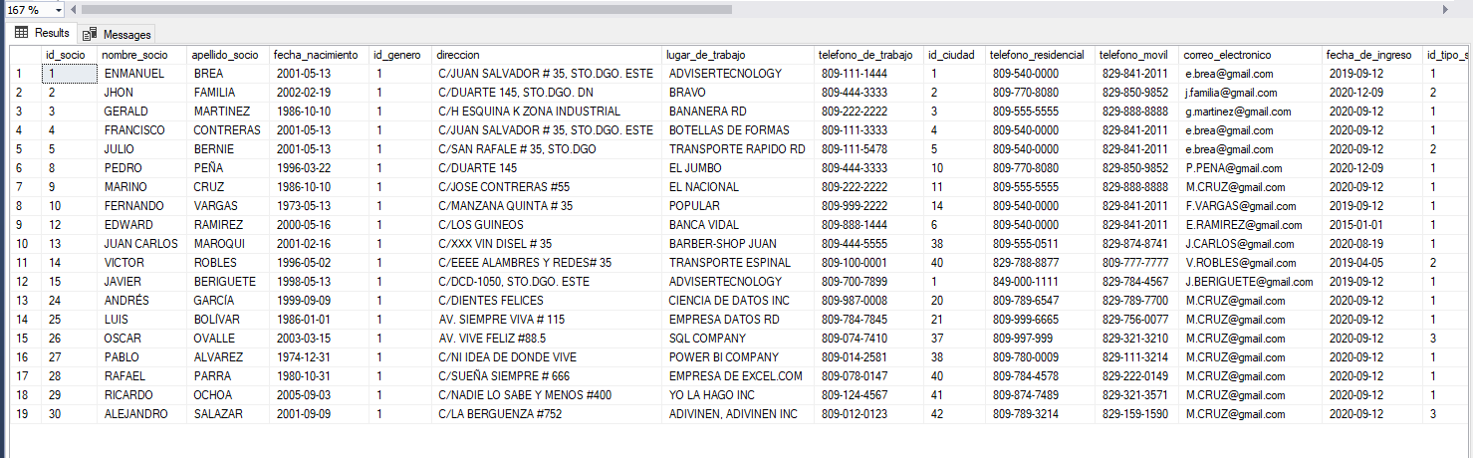
-- MOSTRAR LOS SOCIOS SON HOMBRES:
select * from SOCIO where id_genero='1'

Slide 42
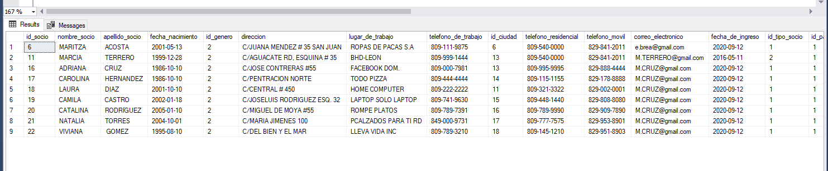
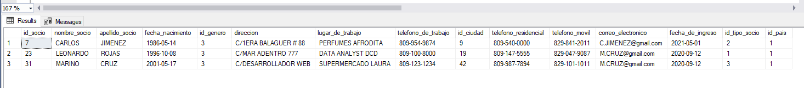
-- MOSTRAR LOS SOCIOS SON MUJERES:
select * from SOCIO where id_genero='2'
-- MOSTRAR LOS SOCIOS SON SIN DEFINICION:
select * from SOCIO where id_genero='3'

Slide 43
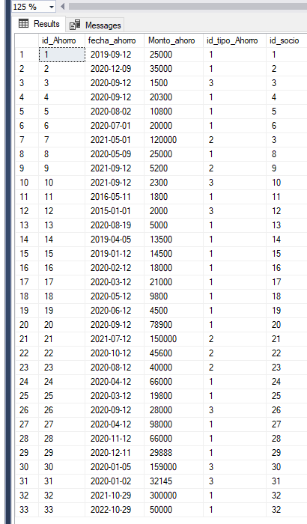
--MOSTRAR LA TABLA DE AHORROS:
SELECT * FROM AHORRO

Slide 44

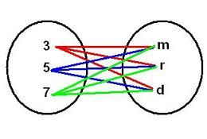
Realizando Consultas avanzadas con JOIN
El álgebra relacional es un conjunto de operaciones que describen paso a paso cómo computar una respuesta sobre las relaciones, tal y como éstas son definidas en el modelo relacional. Denominada de tipo procedimental, a diferencia del Cálculo relacional que es de tipo declarativo.
Describe el aspecto de la manipulación de datos. Estas operaciones se usan como una representación intermedia de una consulta a una base de datos y, debido a sus propiedades algebraicas, sirven para obtener una versión más optimizada y eficiente de dicha consulta.
El producto cartesiano es una operación de la teoría de conjuntos en la que dos o más conjuntos se combinan entre sí. En el modelo de base de datos relacional se utiliza el producto cartesiano para interconectar conjuntos de tuplas en la forma de una tabla. El resultado de esta operación es otro conjunto de tuplas ordenadas, donde cada tupla está compuesta por un elemento de cada conjunto inicial.

Slide 45
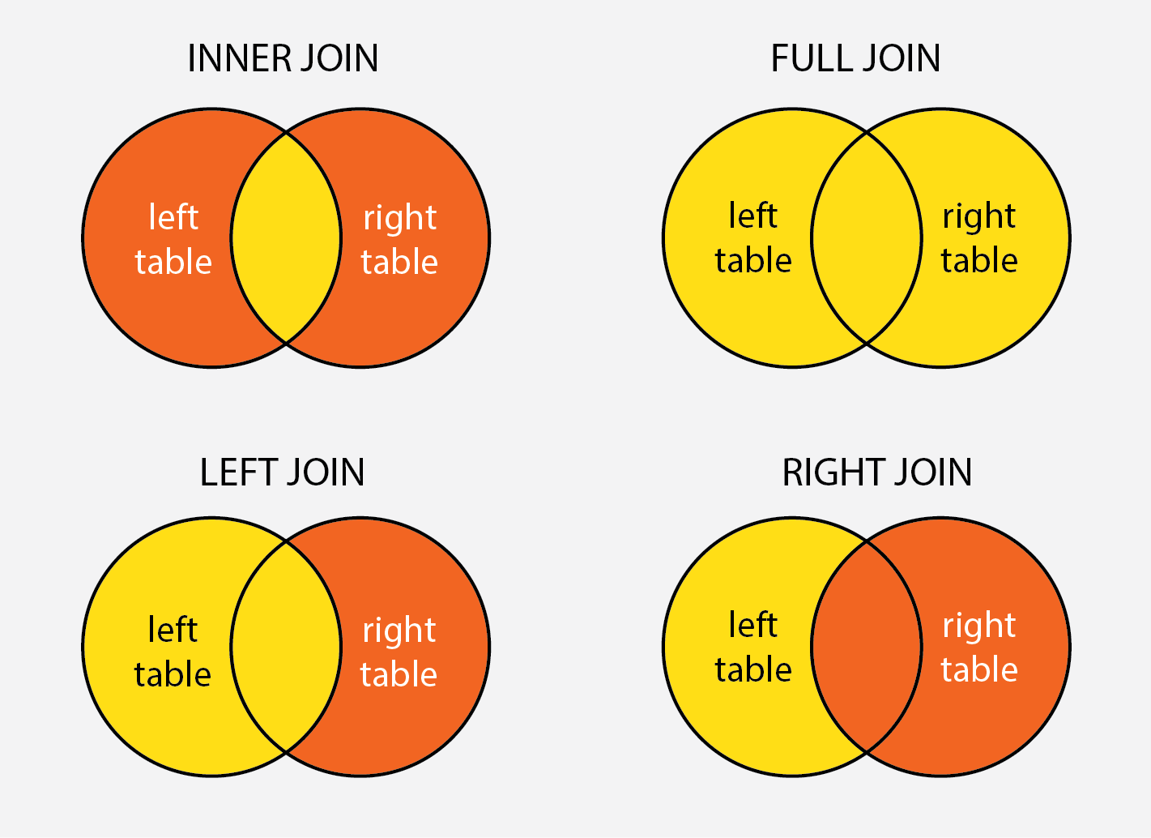

Slide 46
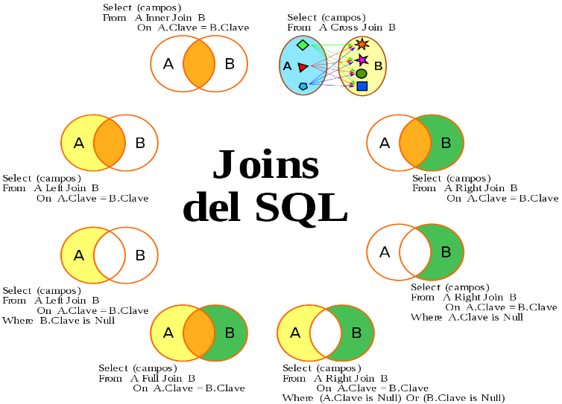
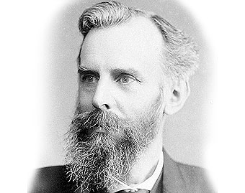
La sentencia JOIN (unir, combinar) de SQL permite combinar registros de una o más tablas en una base de datos. En el Lenguaje de Consultas Estructurado (SQL) hay tres tipos de JOIN: interno, externo y cruzado. El estándar ANSI del SQL especifica cinco tipos de JOIN: INNER, LEFT OUTER, RIGHT OUTER, FULL OUTER y CROSS. Una tabla puede unirse a sí misma, produciendo una auto-combinación, SELF-JOIN.
John Venn
John Venn 1​2​ (Drypool, 4 de agosto de 1834 - Cambridge, 4 de abril de 1923), fue un matemático y lógico británico miembro de la Real Sociedad de Londres. Es especialmente conocido por su método de representación gráfica de proposiciones (según su cualidad y cantidad) y silogismos conocido como los diagramas de Venn. Estos permiten una comprobación de la validez o invalidez de un silogismo. Posteriormente fueron utilizados para mostrar visualmente las operaciones más elementales de la teoría de conjuntos

Slide 47

Para el manejo de consultas o preguntas a la base de datos y sus tablas es necesario hacer uso de las sentencias y funciones propias del lenguaje SQL, en nuestro caso usando el Gestor de Base de datos SQL Server, entre ellas ya viste como usar el select, el cual lo puedes hacer en conjunto con preguntas y condiciones, pero otro uso es el de los Joins.

Slide 48

Como te has dado cuenta, los join son para unir tablas, y la idea aqui es usarlos para poder hacer conexiones y extraer informacion y unirlas para darle contecto a la informacion, cuando tengo un campo id, este llama una propiedad foreign key o primary key de otras tablas, y ese numero en una consulta como vez no tiene sentido, a menos que conozcas los datos uno por uno, pero con los Join, yo puedo llamar esa tabla en una consulta con su campo de contexto y entender a que se refiere, como por ejemplo cuando estoy haciendo un select a la tabla socio, se que es la tabla socio, pero me gustaria saber de que ciudad, y solo me da un numero entonces tendria que ir a la tabla ciudad y ese Código ver a que ciudad pertenece, en nuestro caso con el join lo solucionamos y podemos mostrar otros datos en la misma consulta de otras tablas tambien como veremos a continuacion.

Slide 49
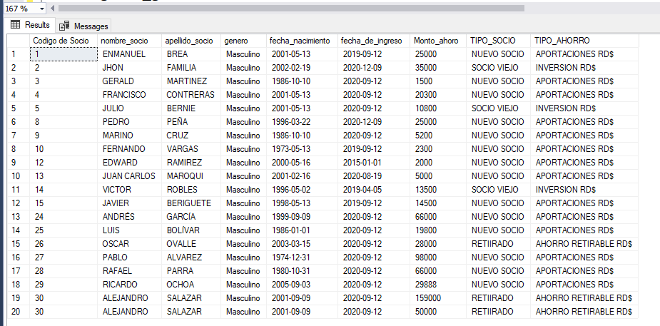
-- MOSTRAR LOS SOCIOS QUE SON HOMBRES CON ID, EL NOMBRE, EL APELLIDO, FECHA DE NACIMIENTO,
-- FECHA DE INGRESO, MONTO AHORRADO, TIPO DE SOCIO, TIPO DE AHORRO.:
select sc.id_socio as 'Codigo de Socio', sc.nombre_socio, sc.apellido_socio,
gr.genero, sc.fecha_nacimiento, sc.fecha_de_ingreso, ah.Monto_ahoro, ts.TIPO_SOCIO,
TA.TIPO_AHORRO
from SOCIO SC join TIPO_SOCIO ts on sc.id_tipo_socio = ts.id_tipo_socio
join TIPO_AHORRO TA on sc.id_tipo_socio = TA.id_tipo_Ahorro
join AHORRO ah on ah.id_socio= sc.id_socio
join GENERO gr on gr.id_genero= sc.id_genero
where gr.id_genero='1'
Hacemos lo mismo para los demas genero, solo cambiamos el ID.

Slide 50
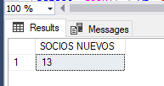
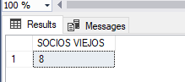
-- CUANTOS SOCIOS SON NUEVOS:
select COUNT(*) AS 'SOCIOS NUEVOS' from SOCIO where id_tipo_socio='1’
-- CUANTOS SOCIOS SON VIEJOS:
select COUNT(*) AS 'SOCIOS VIEJOS' from SOCIO where id_tipo_socio='2'

Slide 51
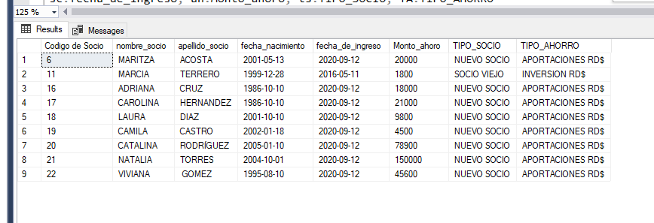
-- MOSTRAR LOS SOCIOS SON QUEN SON MUJERES, CON EL ID, NOMBRE, EL APELLIDO, FECHA DE NACIMIENTO, FECHA DE INGRESO, MONTO AHORRADO, TIPO DE SOCIO, TIPO DE AHORRO.:
select sc.id_socio as 'Codigo de Socio', sc.nombre_socio, sc.apellido_socio, sc.fecha_nacimiento,
sc.fecha_de_ingreso, ah.Monto_ahoro, ts.TIPO_SOCIO, TA.TIPO_AHORRO
from SOCIO SC join TIPO_SOCIO ts on sc.id_tipo_socio = ts.id_tipo_socio
join TIPO_AHORRO TA on sc.id_tipo_socio = TA.id_tipo_Ahorro
join AHORRO ah on ah.id_socio= sc.id_socio
where id_genero='2'

Slide 52
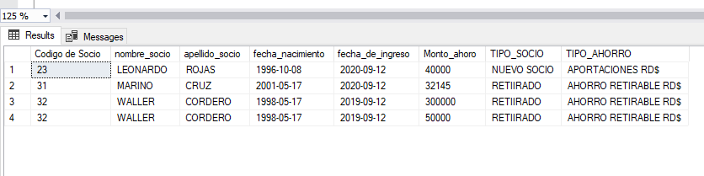
-- MOSTRAR LOS SOCIOS SON QUEN SON MUJERES, CON EL ID, NOMBRE, EL APELLIDO, FECHA DE NACIMIENTO, FECHA DE INGRESO, MONTO AHORRADO, TIPO DE SOCIO, TIPO DE AHORRO.:
select sc.id_socio as 'Codigo de Socio', sc.nombre_socio, sc.apellido_socio, sc.fecha_nacimiento,
sc.fecha_de_ingreso, ah.Monto_ahoro, ts.TIPO_SOCIO, TA.TIPO_AHORRO
from SOCIO SC join TIPO_SOCIO ts on sc.id_tipo_socio = ts.id_tipo_socio
join TIPO_AHORRO TA on sc.id_tipo_socio = TA.id_tipo_Ahorro
join AHORRO ah on ah.id_socio= sc.id_socio
where id_genero='3'

Slide 53
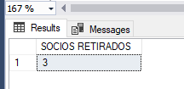
-- CUANTOS SOCIOS SON SOCIOS RETIRADOS:
select COUNT(*) AS 'SOCIOS RETIRADOS' from SOCIO where id_tipo_socio='3'

Slide 54
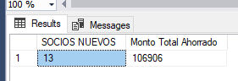
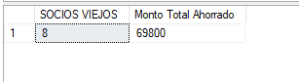
-- CUANTOS SON LOS AHORRROS DE LOS SOCIOS NUEVOS:
select COUNT(*) AS 'SOCIOS NUEVOS', sum(Monto_ahoro) as 'Monto Total Ahorrado’ from SOCIO where id_tipo_socio=‘1’
-- CUANTOS SON LOS AHORRROS DE LOS SOCIOS VIEJOS:
select COUNT(*) AS 'SOCIOS VIEJOS', sum(Monto_ahoro) as 'Monto Total Ahorrado’ from SOCIO where id_tipo_socio='2'

Slide 55
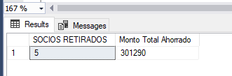
-- CUANTOS SON LOS AHORRROS DE LOS SOCIOS RETIRADOS:
select COUNT(*) AS 'SOCIOS RETIRADOS', sum(A.Monto_ahoro) as 'Monto Total Ahorrado'
from SOCIO sc JOIN AHORRO A
ON SC.id_socio = A.id_socio
where id_tipo_socio='3'

Slide 56
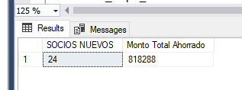
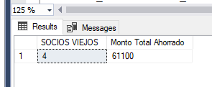
-- CUANTOS SON LOS AHORRROS DE LOS SOCIOS NUEVOS:
select COUNT(*) AS 'SOCIOS NUEVOS', sum(A.Monto_ahoro) as 'Monto Total Ahorrado'
from SOCIO sc JOIN AHORRO A
ON SC.id_socio = A.id_socio
where id_tipo_socio='1'
-- CUANTOS SON LOS AHORRROS DE LOS SOCIOS VIEJOS:
select COUNT(*) AS 'SOCIOS VIEJOS', sum(A.Monto_ahoro) as 'Monto Total Ahorrado'
from SOCIO sc JOIN AHORRO A
ON SC.id_socio = A.id_socio
where id_tipo_socio='2'

Slide 57
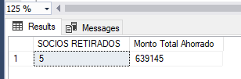
-- CUANTOS SON LOS AHORRROS DE LOS SOCIOS RETIRADOS:
select COUNT(*) AS 'SOCIOS RETIRADOS', sum(A.Monto_ahoro) as 'Monto Total Ahorrado'
from SOCIO sc JOIN AHORRO A
ON SC.id_socio = A.id_socio
where id_tipo_socio='3'

Slide 58
--REALIZAR UNA CONSULTA CON UN JOIN PARA VER EL NOMBRE, APELLIDO, TIPO DE AHORRO, Y MONTO AHORRADO,PAIS, CIUDAD Y GENERO
select sc.nombre_socio as 'Nombre del Socio', sc.apellido_socio as 'Apellido', sc.direccion, sc.fecha_nacimiento as 'Fecha Nac',
g.genero as 'Genero', sc.lugar_de_trabajo, sc.fecha_de_ingreso as 'Fecha Ingreso a la Cooperativa',TA.TIPO_AHORRO, a.Monto_ahoro 'Total de Ahorro', cu.nombre_ciudad as 'Ciudad',
p.nombre_pais as 'Pais'
from SOCIO sc join AHORRO a
on sc.id_socio = a.id_socio
join TIPO_AHORRO TA
ON A.id_tipo_Ahorro = TA.id_tipo_Ahorro
join CIUDAD cu
on sc.id_ciudad=cu.id_ciudad
JOIN PAIS P on p.id_pais=sc.id_pais
join GENERO g on g.id_genero = sc.id_genero

Slide 59
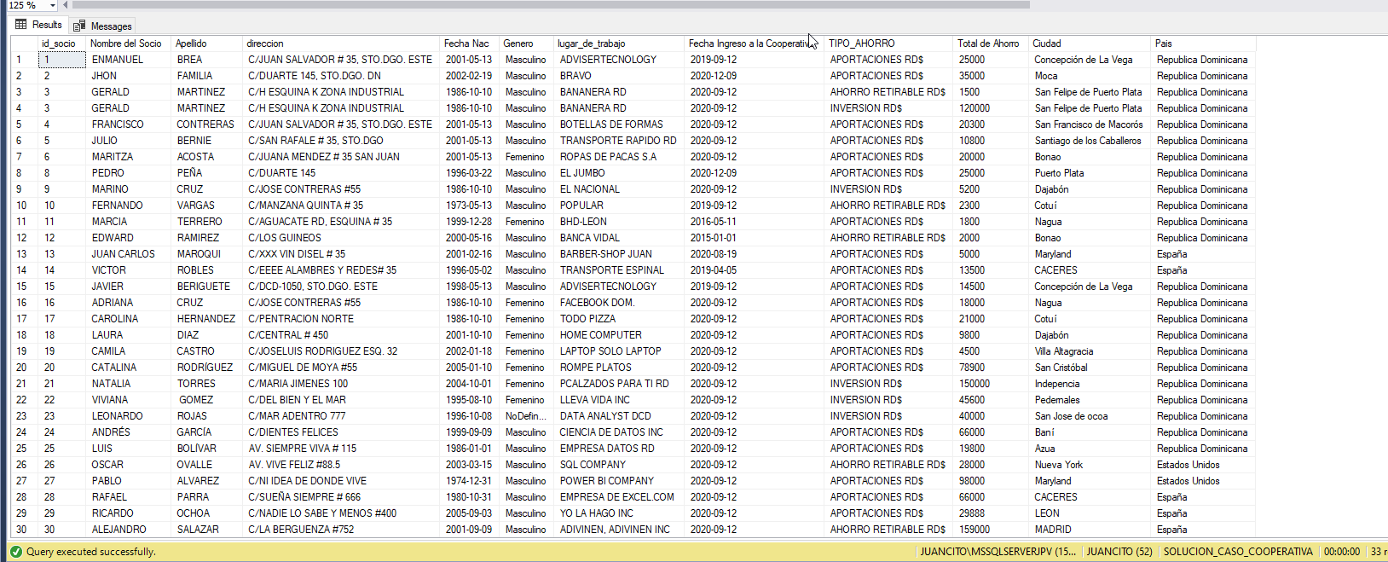
--REALIZAR UNA CONSULTA CON UN JOIN PARA VER EL NOMBRE, APELLIDO, TIPO DE AHORRO,
--Y MONTO AHORRADO,PAIS, CIUDAD Y GENERO

Slide 60
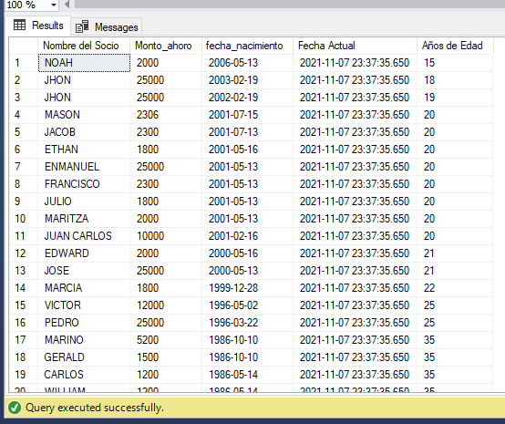
--MOSTRAR LOS NOMBRE DE LOS SOCIOS, SUS AHORROS, FECHA DE NACMIENTO, FECHA ACTUAL Y CUANTOS AÑOS DE EDAD TIENEN LOS SOCIOS NUEVOS Y VIEJOS.
select nombre_socio as [Nombre del Socio],Monto_ahoro, fecha_nacimiento, GETDATE() as [Fecha Actual],
DATEDIFF(YEAR, fecha_nacimiento, GETDATE()) as 'Años de Edad'
From SOCIO
order by fecha_nacimiento desc

Slide 61

--MOSTRAR LOS NOMBRE DE LOS SOCIOS, SUS AHORROS, FECHA DE NACMIENTO, FECHA ACTUAL Y
--CUANTOS AÑOS DE EDAD TIENEN LOS SOCIOS NUEVOS Y VIEJOS.
select SC.id_socio, nombre_socio as [Nombre del Socio],fecha_nacimiento, GETDATE() as [Fecha Actual],
DATEDIFF(YEAR, fecha_nacimiento, GETDATE()) as 'Años de Edad', a.Monto_ahoro
from SOCIO sc JOIN AHORRO a
on sc.id_socio = a.id_socio
JOIN TIPO_AHORRO TA
ON A.id_tipo_Ahorro = TA.id_tipo_Ahorro
order by sc.id_socio asc

Slide 62

--MOSTRAR LOS NOMBRE DE LOS SOCIOS, SUS AHORROS, FECHA DE INGRESO, FECHA ACTUAL Y CUANTOS AÑOS DE EDAD TIENEN LOS SOCIOS NUEVOS Y VIEJOS.
select nombre_socio as [Nombre del Socio],Monto_ahoro, fecha_de_ingreso, GETDATE() as [Fecha Actual],
DATEDIFF(YEAR, fecha_de_ingreso, GETDATE()) as [Años Ahorrando]
From SOCIO
order by [Años Ahorrando] desc

Slide 63

--MOSTRAR LOS NOMBRE DE LOS SOCIOS, SUS AHORROS, FECHA DE INGRESO, FECHA ACTUAL Y CUANTOS AÑOS DE EDAD TIENEN LOS SOCIOS NUEVOS Y VIEJOS.
select SC.id_socio, nombre_socio as [Nombre del Socio], apellido_socio, fecha_de_ingreso, fecha_nacimiento,
GETDATE() as [Fecha Actual],
DATEDIFF(YEAR, fecha_nacimiento,GETDATE()) as 'Años de Edad',
DATEDIFF(YEAR, fecha_de_ingreso, GETDATE()) as [Años Ahorrando],
Monto_ahoro
from SOCIO sc join AHORRO a
on sc.id_socio = a.id_socio
join TIPO_AHORRO TA
ON A.id_tipo_Ahorro = TA.id_tipo_Ahorro
order by [Años Ahorrando] desc

Slide 64

--REALIZACMO UNA CONSULTA CON UN JOIN PARA VER EL NOMBRE, APELLIDO, TIPO DE AHORRO, Y MONTO AHORRADO.
select sc.nombre_socio as 'Nombre del Socio', sc.apellido_socio as 'Apellido',
ta.TIPO_AHORRO, sc.Monto_ahoro, cu.nombre_ciudad as 'Ciudad', p.nombre_pais as 'Pais'
from
SOCIO sc join TIPO_AHORRO ta
on sc.id_tipo_Ahorro = ta.id_tipo_Ahorro
join CIUDAD cu
on sc.id_ciudad=cu.id_ciudad
JOIN PAIS P
on p.id_pais=sc.id_pais

Slide 65
Como has visto, pudimos hacerles preguntas a la base de datos y obtener las repuestas necesarias atravez de consultas, y con join, has visto que he dejado en amarillo lo que le llamamos una abreviatura de la tabla, lo cual me permite no volver a escribir el nombre completo de la tabla, ni el nombre completo de sus campos, ya que con solo escribir la abreviatura y un . Punto, accede a los elementos como si de una objeto o una clase se tratase, esto me permite buscar los campos para relacionar o buscar los campos para mostrar y hacer los calculos necesarios si fuese el caso, asi que ya sabes que tambien las consultas avanzadas de datos solucionan muchos problemas cuando hacemos las preguntas correctas.

Slide 66



Ahora vamos a utilizar la sentencia UPDATE -
--VAMOS LA TABLA TIPO DE AHORRO, VAMOS HACER ALGUNOS CAMBIOS:
SELECT * FROM TIPO_AHORRO
--VAMOS ACTUALIZAR ESTE REGISTRO QUE TIENE EL ID_
INSERT INTO TIPO_AHORRO (TIPO_AHORRO) VALUES('AHORRO FICTICIO PARA UPDATE');
--AHORA EL AHORRO CON EL ID 7, VAMOS A ACTUALIZARLO CON LA SENTENCIA UPDATE
UPDATE TIPO_AHORRO SET TIPO_AHORRO ='AHORRO FICTICIO ACTUALIZADO' WHERE id_tipo_Ahorro='7'
Aqui debemos tener mucho cuidado, ya que si no utilizamos el where o la condicion, podemos actualizer todos los registros de la base de datos iguales todos, si no le indicamos el id o nombre que queremos actualizar en la tabla.

Slide 67



Ahora vamos a utilizar la sentencia DELETE -
--VAMOS LA TABLA TIPO DE AHORRO, VAMOS HACER ALGUNOS CAMBIOS:
SELECT * FROM TIPO_AHORRO
--VAMOS ACTUALIZAR ESTE REGISTRO QUE TIENE EL ID_
INSERT INTO TIPO_AHORRO (TIPO_AHORRO) VALUES('AHORRO PARA ELIMINAR');
--AHORA EL AHORRO CON EL ID 8, VAMOS A BORRARLO CON LA SENTENCIA UPDATE
DELETE FROM TIPO_AHORRO WHERE id_tipo_Ahorro=‘9'
Aqui debemos tener mucho cuidado de no dejar el where fuera, ya que podemos borrar sin todos los registros.

Slide 68

Vamos a crear una vista, la cual nos permita no estar realizando cada vez una consulta tan larga y solo llamar la vista y nos ahorramos tiempo.
Una vista es una tabla virtual cuyo contenido está definido por una consulta. Al igual que una tabla, una vista consta de un conjunto de columnas y filas de datos con un nombre. Sin embargo, a menos que esté indizada, una vista no existe como conjunto de valores de datos almacenados en una base de datos.

Slide 69
--CREE UNA VISTA QUE MOSTRE LOS NOMBRE DE LOS SOCIOS, SUS AHORROS, FECHA DE INGRESO, FECHA ACTUAL Y CUANTOS AÑOS DE EDAD TIENEN LOS SOCIOS NUEVOS Y VIEJOS.
CREATE OR ALTER VIEW VISTA_SOCIOS_FECHAS
as
select nombre_socio as [Nombre del Socio], apellido_socio, fecha_de_ingreso, fecha_nacimiento,
GETDATE() as [Fecha Actual],
DATEDIFF(YEAR, fecha_nacimiento,GETDATE()) as 'Años de Edad',
DATEDIFF(YEAR, fecha_de_ingreso, GETDATE()) as [Años Ahorrando],
a.fecha_ahorro, a.Monto_ahoro
from SOCIO sc join AHORRO a
on sc.id_socio = a.id_socio
join TIPO_AHORRO TA
ON A.id_tipo_Ahorro = TA.id_tipo_Ahorro
--CONSULTA LA VISTA
select * from VISTA_SOCIOS_FECHAS

Slide 70


--CONSULTA LA VISTA
select * from VISTA_SOCIOS_FECHAS

Slide 71
--CREAR UNA VISTA QUE CALCULE AL AHORRO UN 10% DE INTERES GENERAL
CREATE OR ALTER VIEW VISTA_SOCIOS_FECHAS_MAS_INTERES_10_X_100_TO
as
select nombre_socio as [Nombre del Socio], apellido_socio, fecha_de_ingreso, fecha_nacimiento,
GETDATE() as [Fecha Actual],
DATEDIFF(YEAR, fecha_nacimiento,GETDATE()) as 'Años de Edad',
DATEDIFF(YEAR, fecha_de_ingreso, GETDATE()) as [Años Ahorrando],
a.fecha_ahorro,
a.Monto_ahoro [Total de Ahorro],
SUM(a.Monto_ahoro * 10 /100 ) [Total Intes]
from SOCIO sc join AHORRO a
on sc.id_socio = a.id_socio
join TIPO_AHORRO TA
ON A.id_tipo_Ahorro = TA.id_tipo_Ahorro
WHERE ta.id_tipo_Ahorro=2
GROUP BY nombre_socio, apellido_socio, fecha_de_ingreso, fecha_nacimiento,a.fecha_ahorro, a.Monto_ahoro

Slide 72

--CONSULTA LA VISTA
select * from VISTA_SOCIOS_FECHAS_MAS_INTERES_10_X_100_TO
where fecha_ahorro BETWEEN '2020-01-01' and '2020-09-12'
ORDER BY fecha_ahorro DESC

Slide 73
--CREE UNA VISTA QUE MOSTRE LOS NOMBRE DE LOS SOCIOS, SUS AHORROS, FECHA DE INGRESO, FECHA ACTUAL Y CUANTOS AÑOS DE EDAD TIENEN LOS SOCIOS NUEVOS Y VIEJOS.
CREATE OR ALTER VIEW vista_socios
AS
select SC.id_socio, sc.nombre_socio as 'Nombre del Socio', sc.apellido_socio as 'Apellido', sc.direccion,SC.telefono_movil, sc.fecha_nacimiento as 'Fecha Nac',
g.genero as'Genero', sc.lugar_de_trabajo, sc.fecha_de_ingreso as 'Fecha Ingreso a la Cooperativa', cu.nombre_ciudad as 'Ciudad', R.nombre_region AS 'Region',
p.nombre_pais as 'Pais',
GETDATE() as [Fecha Actual],
DATEDIFF(YEAR, fecha_de_ingreso, GETDATE()) as [Años Ahorrando],DATEDIFF(YEAR, fecha_nacimiento,GETDATE()) as 'Años de Edad',
TA.TIPO_AHORRO, TC.TIPO_SOCIO ,a.fecha_ahorro, a.Monto_ahoro 'Total de Ahorro'
from SOCIO sc join AHORRO a
on sc.id_socio = a.id_socio
join TIPO_AHORRO TA
ON A.id_tipo_Ahorro = TA.id_tipo_Ahorro
join CIUDAD cu
on sc.id_ciudad=cu.id_ciudad
JOIN REGION R ON CU.id_region= R.id_region
JOIN PAIS P on p.id_pais=sc.id_pais
join GENERO g on g.id_genero = sc.id_genero
JOIN TIPO_SOCIO TC ON TC.id_tipo_socio= SC.id_tipo_socio

Slide 74

En esta vista hemos traído todos los datos de las demas tablas que tenían relacion por medio del ID relacionado como Campo foráneo en esta tabla, sustituyendo los id con los valores descriptivos.

Slide 75


Slide 76


PROCEDIMIENTO ALMACENADO
Un procedimiento almacenado (stored procedure en inglés) es un programa (o procedimiento) almacenado físicamente en una base de datos. Su implementación varía de un gestor de bases de datos a otro. La ventaja de un procedimiento almacenado es que al ser ejecutado, en respuesta a una petición de usuario, es ejecutado directamente en el motor de bases de datos, el cual usualmente corre en un servidor separado. Como tal, posee acceso directo a los datos que necesita manipular y sólo necesita enviar sus resultados de regreso al usuario, deshaciéndose de la sobrecarga resultante de comunicar grandes cantidades de datos salientes y entrantes.
https://es.wikipedia.org/wiki/Procedimiento_almacenado

Slide 77
--PROCEDIMIENTO PARA INSERTAR DATOS DE SOCIOS NO DUPLICADOS
--SIN QUE ESTEN REPETIDOS COMO CODIGO O DESCRIPCION.
CREATE OR ALTER PROCEDURE SP_SOCIOS
@id_socio int ,
@nombre_socio varchar (30),
@apellido_socio varchar (50),
@fecha_nacimiento date,
@id_genero int,
@direccion varchar(100),
@lugar_de_trabajo varchar(100),
@telefono_de_trabajo varchar(15),
@id_ciudad int,
@telefono_residencial varchar(15),
@telefono_movil varchar(15),
@correo_electronico varchar(30),
@fecha_de_ingreso date,
@id_tipo_socio int,
@id_pais int
as
declare @total int --contar las cantidades en el resultado.
select @total = count(id_socio) from SOCIO where id_socio= @id_socio or nombre_socio = @nombre_socio AND apellido_socio = @apellido_socio
if(@total <1) --Si no se encuentran resultados es decir 0 valor.
begin
insert into SOCIO values (@id_socio, @nombre_socio,@apellido_socio,@fecha_nacimiento,@id_genero,@direccion,
@lugar_de_trabajo,@telefono_de_trabajo,@id_ciudad,@telefono_residencial, @telefono_movil, @correo_electronico,
@fecha_de_ingreso,@id_tipo_socio,@id_pais)
end
else
begin
print('El SOCIO con el ID :' + '' + CAST(@id_socio AS VARCHAR) + ' y Con el Nombre: ' + @nombre_socio + + ' y Apellido: ' + @apellido_socio+ ' Ya se encuentra en la Tabla Socio')
end
--finalizado

Slide 78


Slide 79
-PROCEDIMIENTO PARA INSERTAR DATOS DE SOCIOS NO DUPLICADOS
--SIN QUE ESTEN REPETIDOS COMO CODIGO O DESCRIPCION.
CREATE OR ALTER PROCEDURE SP_AHORROS
@id_Ahorro int,
@fecha_ahorro date,
@Monto_ahoro float,
@id_tipo_Ahorro int,
@id_socio int
as
declare @total int --contar las cantidades en el resultado.
select @total = count(id_Ahorro) from AHORRO where id_Ahorro= @id_Ahorro
if(@total <1) --Si no se encuentran resultados es decir 0 valor.
begin
insert into AHORRO values (@id_Ahorro, @fecha_ahorro,@Monto_ahoro,@id_tipo_Ahorro,@id_socio)
end
else
begin
print('El Ahorro con el ID ' + ' ' + CAST(@id_Ahorro AS VARCHAR) + ' ' +'Ya se encuentra en la Tabla Ahorro')
end
--finalizado

Slide 80


Slide 81
Conclusiones
Esto solo es una forma de ver el modelo, pero ese modelo, puede ser analizado de muchas formas y creado de otras formas, tomando en cuenta que es lo que te piden, asi que desde aqui puedes ver que 3 de las entidades como la de socio, tipo de ahorro, y tipo de socio, estas mas o menos claras en el documento, pero de ahi debes partir creando una normalizacion de esos datos, creando tablas intermedias o no segun sea el requerimiento, haciendo posible que el usuario no tenga que repetir los mismo datos en un formulario, sino que haga uso de los id= Claves Primarias (PK) o id = Claves Foraneas (FK), y asi al momento de querer introducir un valor que no coincide o que no esta escrito como debe, le obligue hacerlo, existen muchas otras restricciones, y validaciones de datos, que debemos tomar en cuenta, pero Tambien desde el lado del Desarrollo esto se aborda con la debida seguridad y normalizacion, que no vemos en este tutorial, por ello el ejemplo de los Stored Procedure.
Otro caso es que si quieres hacer consultas de esas informaciones y luego llevarlas a un reporte, tienes que saber usar las funciones basicas de SQL Server, asi como las consultas avanzadas con Join, en cada una de sus facetas si se te pide. Otro es el uso de las Vistas, y los procedimientos almacenados, pero eso es lo vas aprendiendo en el camino, ahora practica con esto, y cambia lo que debas cambiar.

Slide 82


Slide 83

En la Base de Datos, existen unas tablas que no utilizamos mas que un solo dato, esa tabla es la de Region y Pais, te pongo el reto a que insertes datos en la tabla socio, y que sean de diferentes paises, y que en la tabla provincias insertes algunas ciudades y regiones de esos paises, y hagas algunas consultas relacionadas, preguntando de que pais es el socio y a que provincia de ese pais pertence, e incluso cual pais tiene mas ahorro sus socios, o que ciudad.

Slide 84

Aplicar y demostrar lo que has aprendido.
Cumpliendo el reto lanzado y mostrando al profesor que puedes hacerlo.

Slide 85



Cambia tu mente, cambia tu futuro, la mejor inversion que puedes hacer en tu vida es en ti, y en tu educación, No solo conseguiras mejora tú vida, sino tambien las de tus seres queridos y de los que te rodean.
El inteligente no es aquel que lo sabe todo sino, aquel que sabe utilizar lo poco que sabe.

